Slide 1

Balises de localisation
PRD pour le club robot
Auteur : | Bruno BELLIER
Formation : | ECAM5
UE : | PRD
Version : | 1.0
Date : | 14/01/2016

Slide 2








Introduction

Slide 3
Cahier des Charges

Slide 4
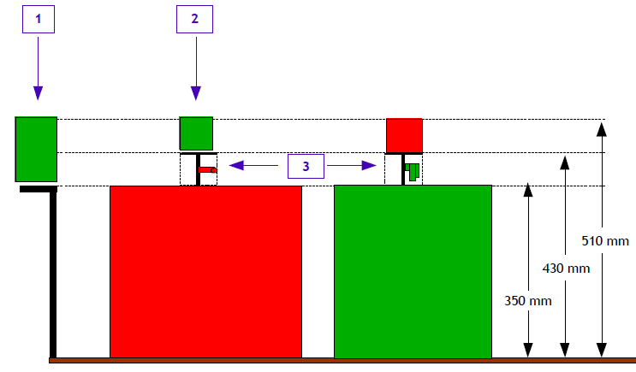
Les contraintes imposées par la coupe de France
Dimensions maximales: - 80x80x80mm pour la balise mobile - 80x80x160mm pour les fixes
Poids: 400g
Positionnement: - emplacements définis pour les balises fixes - hauteur imposée
3 m
2 m
Notes:
Coupe de France fournit un cahier des charges nouveau chaque année
Constant concernant balise de localisation

Slide 5
Les contraintes demandées par le club Robot
Précision de la localisation: ± 50 mm
Fréquence de localisation: ~ 1 s
Alimentation: - type: batterie - autonomie: 15 mn
Notes:
Souhait du club et objectif que l’on a souhaiter se donner

Slide 6
Solutions

Slide 7
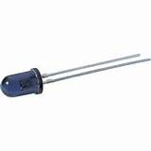
Solution non retenue : Infrarouge
Position peu précise
Très perturbé par l’environnement
Notes:
Très utilisé pour detecter le cadran du robot adverse

Slide 8
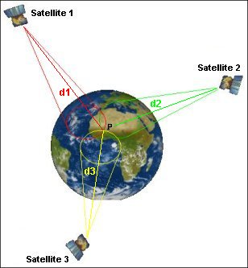
Solution retenue: ultrasons combinés aux hautes fréquences
Principe de localisation basé sur le principe du GPS
Notes:
Émission de l’onde avec comme info date à l’émission
Comparaison date à l’arrivé
Trois distance par rapport à point fixe
Retrouve coordonnées

Slide 9
Solution retenue: ultrasons combinés aux hautes fréquences
Notre principe: une émission haute fréquence, puis une émission ultrason
Onde ultrason
Onde haute fréquence
Balise fixe n
Balise mobile
Notes:
Vitesse son dans l’air à 15°C: 340 m/s
Vitesse onde radio dans l’air: 300 000 000 m/s

Slide 10
Solution retenue: ultrasons combinés aux hautes fréquences
Au global:
Coordonnées sur la table
Balise fixe 2
Balise fixe 3
Balise mobile
Balise fixe 1
Notes:
On reprend donc le principe du GPS
Reste à régler la réception d’information lors de la programmation, présenter par bruno plus tard

Slide 11
Premiers Tests

Slide 12
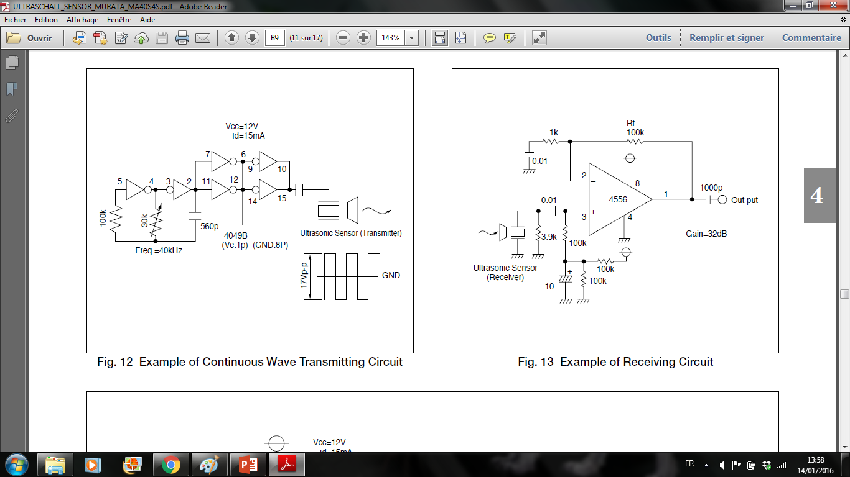
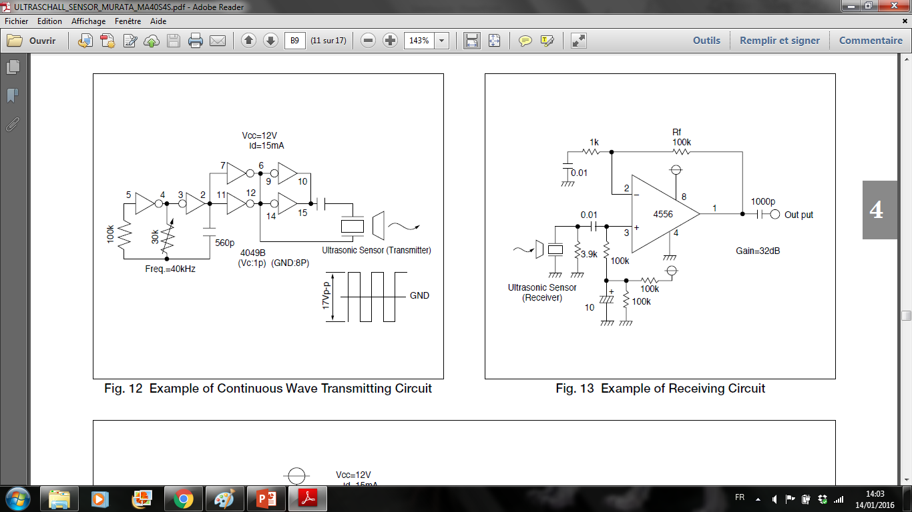
Tests sur les émetteurs/récepteurs ultrason
Utilisation des circuits exemples de la datasheet du composant.
Circuit émetteur
Circuit récepteur
Notes:
Émetteur: déséquilibre porte non réaliser avec res, pot et capa
Régalge fréqu dans plage avec pot (selon émetteur pour plein puissance)
Porte non en parralèle pour fournir courant
Décalage d’une porte entre chaque patte pour doubler la tension au borne de l’émetteur
Récepteur:
Premier filtre sur le signal fournit par le recepteur
Ajout d’un offset pour pouvoir amplifier en symétrique
Ao monter en amplificateur non inverseur
Ajout d’une capa pour ampècher l’amplification de l’offset

Slide 13
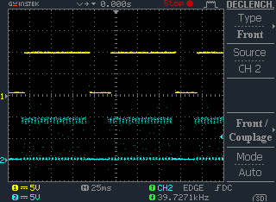
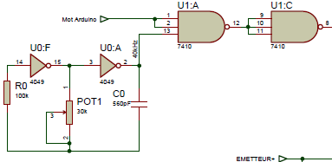
Tests sur les émetteurs/récepteurs ultrason
Compréhension, réglage et modification pour obtenir ce que l’on veut
Mot Arduino
Notes:
Ajout d’un mot sur la porteuse, selon un protocole de communication que l’on présentera plus tard

Slide 14
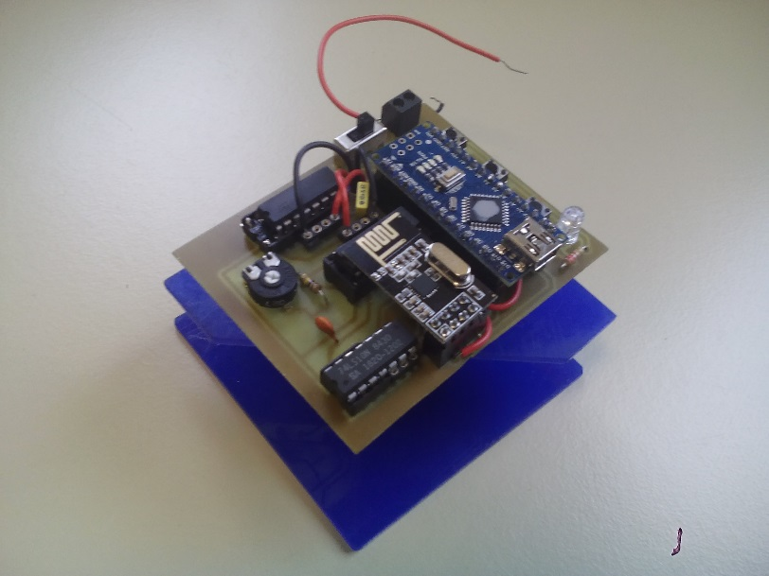
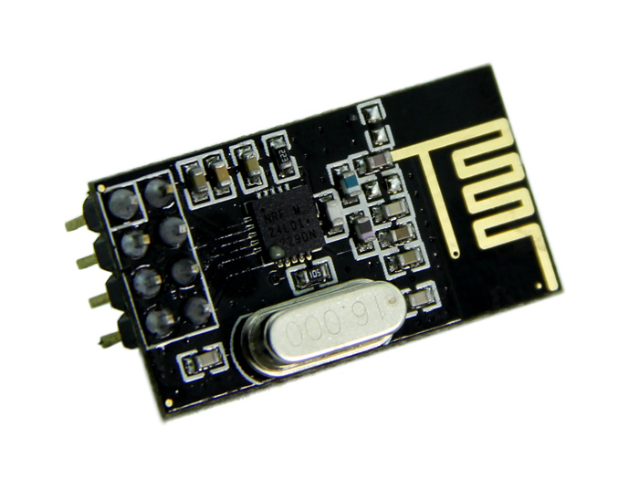
Tests des modules de communication en haute fréquence
Découverte d’une bibliothèque adapté au module
Modification et intégration de la bibliothèque dans notre programme
Notes:
on a utiliser des module nrf similaire à ceux utiliser dans le PRD minion
On s’est donc intéressé à la même librairie qu’eux
Problème destiné à une comunication 1 avec 1,
Tentative modification de la librairie pour pouvoir écouter plusieur module.
Mais sela n’as pas été concluant on a donc adapter le programme

Slide 15
Circuits

Slide 16
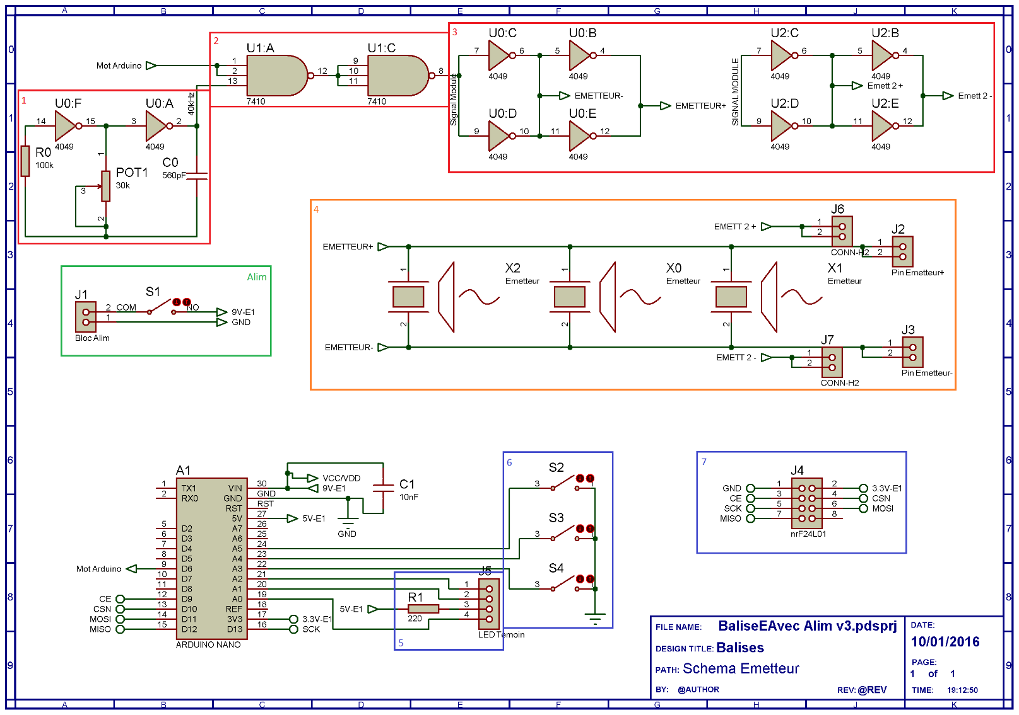
Circuit Emission
Notes:
1 40KHz
2 Modulation
3 InterfacePuissance
4 Emetteur
5 Led Témoin
6 Bouton Idbalise

Slide 17
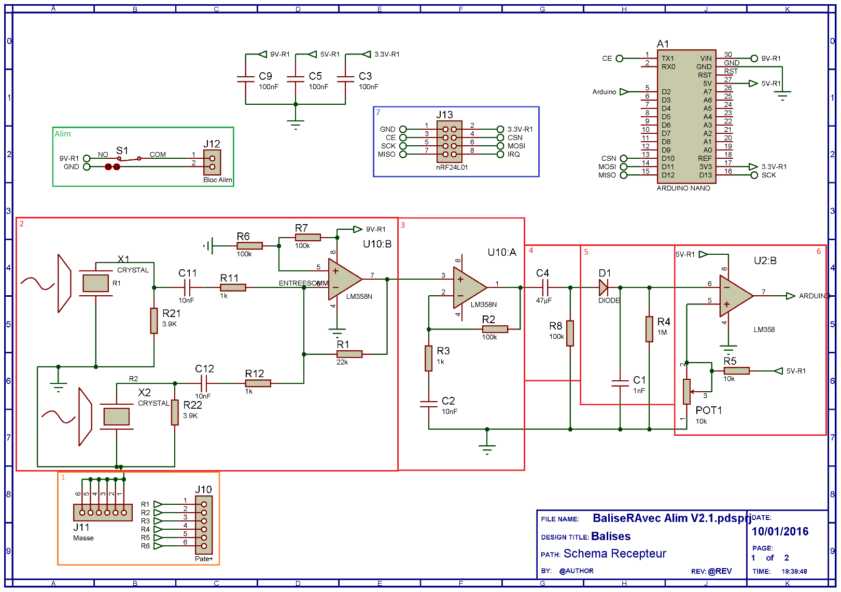
Circuit Recepteur
Notes:
1 Connecteur
2 Reception + Sommateur x23 +Ajout d’une constante
3 Amplification x101
4 Suppression du constant
5 Suppression du négatif, et du 40KHz
6 Détection état haut ou bas

Slide 18
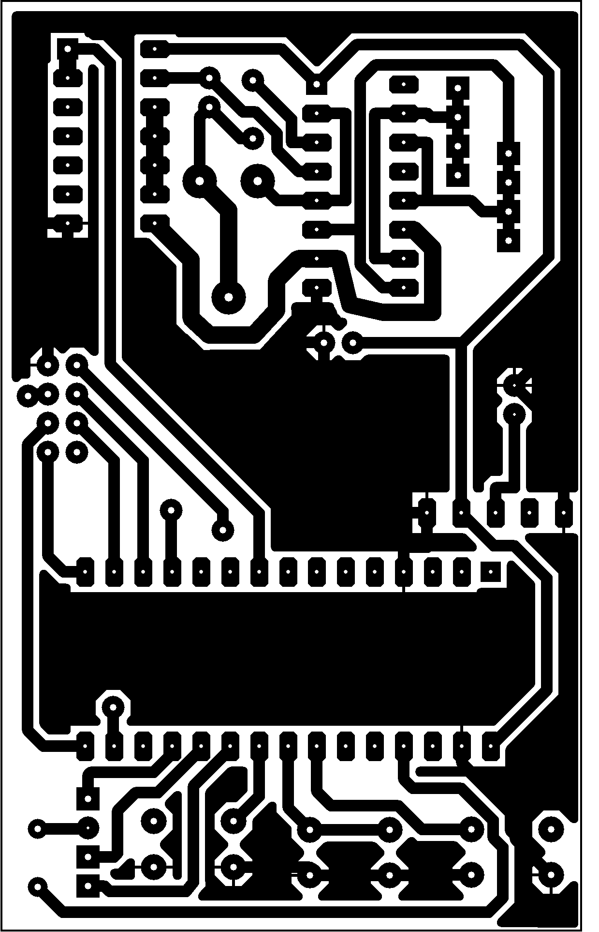
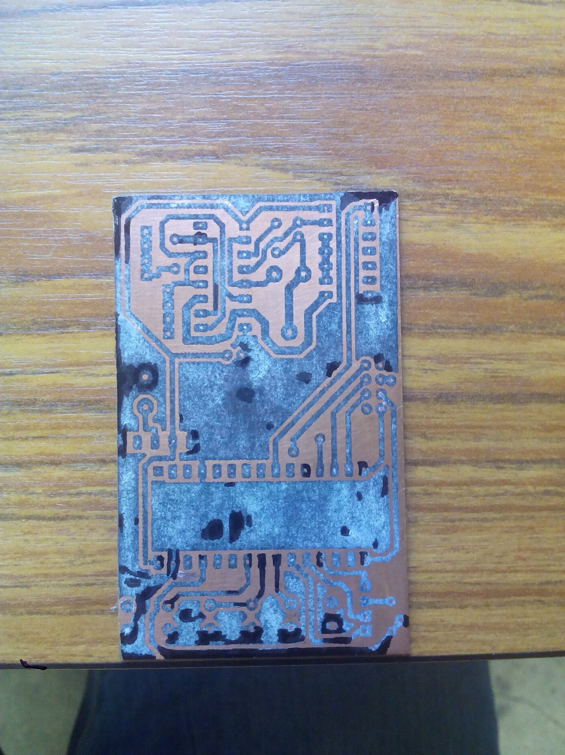
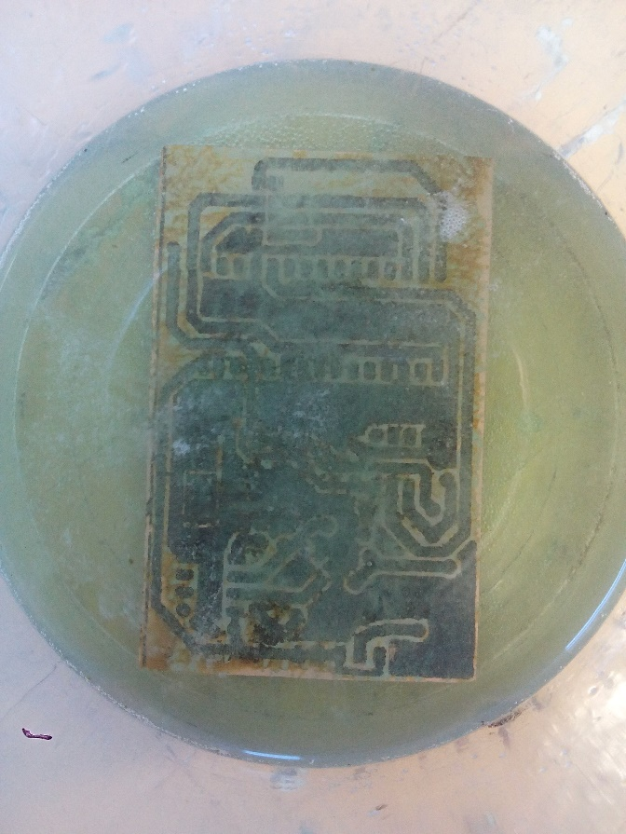
PCB
Notes:
On part du circuit, pour le réaliser dans un logiciel adapté
On imprime sur papier glacé avec une imprimante laser
On chauffe l’immpression poser sur la plaque de cuivre afin de transférer l’encre
On fait ensuite tremper la plaque dans une solution pour dissoudre le cuivre non protégé par l’encre
Reste qu’a enlever l’encre pour obtenir notre circuit imprimé

Slide 19
Supports

Slide 20
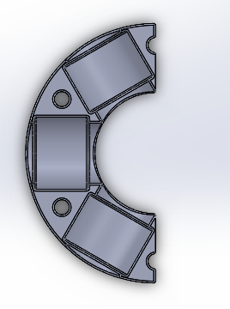
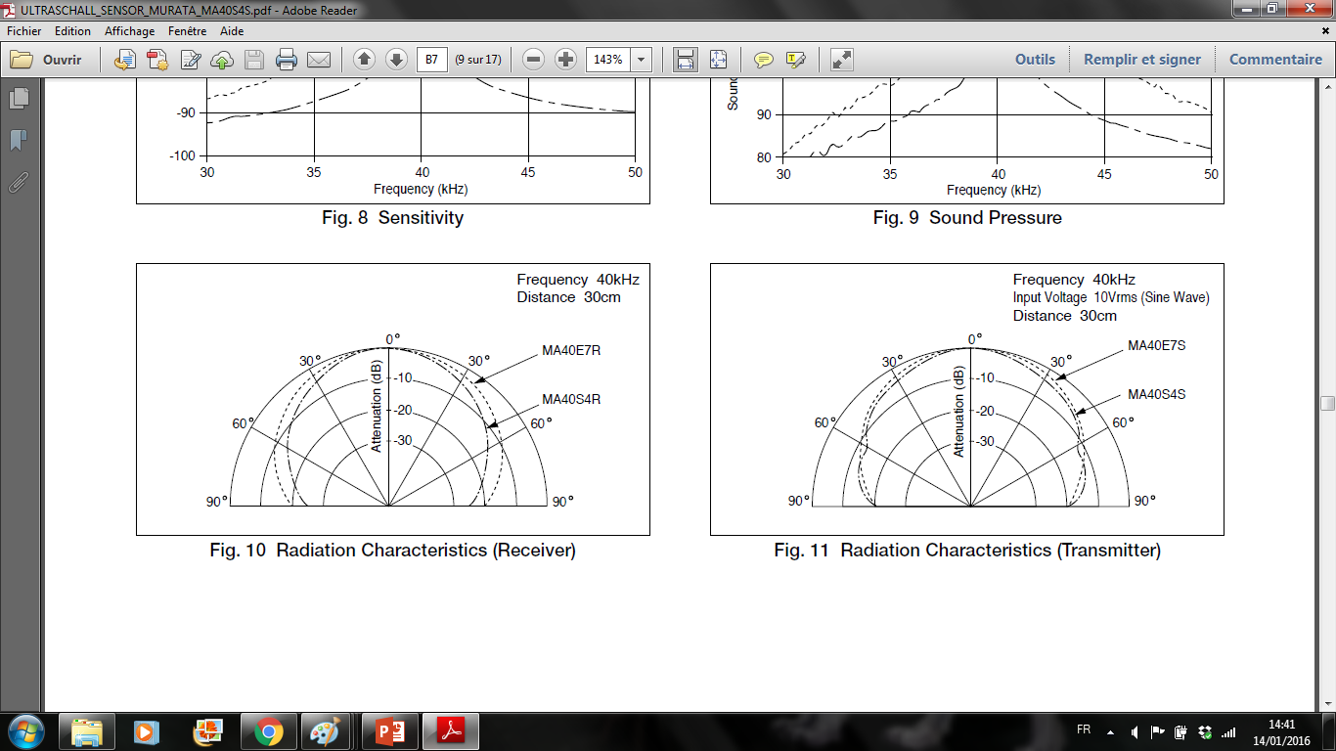
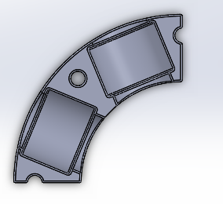
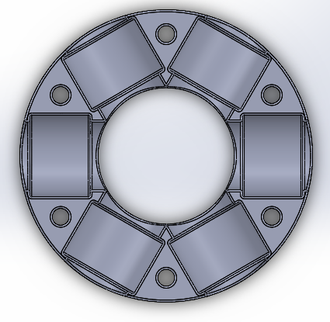
Support émetteur/récepteur ultrason
Un support pour maximiser la plage couverte par l’émission/réception
1 émetteur sur 180°:
2 émetteur sur 90°:
1 récepteur sur 360°:
60°
45°
60°
Notes:
D’après datasheet couveture sur 60°
Réalisation de nos support pour couverture maximal selon leur emplacement

Slide 21
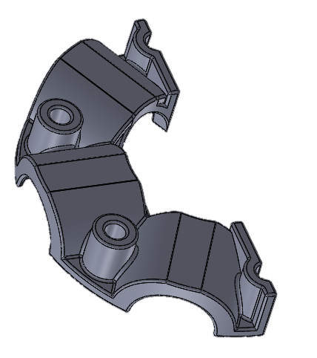
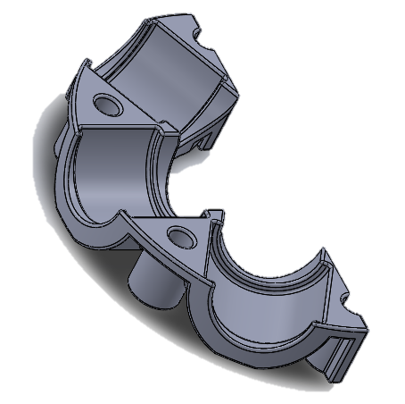
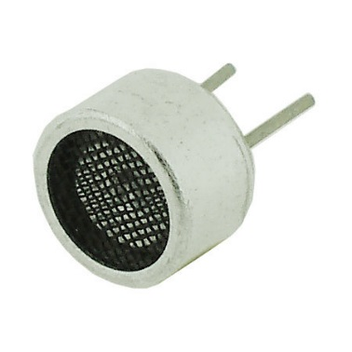
Support émetteur/récepteur ultrason
Des support de maintien réalisés en impression 3D
Notes:
Réalisation du modèle sur solidworks
Réalisation des modèles en par imprimante 3D

Slide 22

Support balise globale
Un support externe carré de 80x80mm
Notes:
Support carré pour fixation simple sur support et robot en ajoutant du velcro sur toute la surface

Slide 23
Programmation

Slide 24
Programmation
Boucle
ReceptionHF
Choisir idBalise
EnregistrerLaDate
Boucle
ReceptionUS
ComparerMot
AttendreLeTop
CalculerDistance
EnvoyerHF
NbDistances >3
EnvoyerUS
Non
EnvoyerLeTop
Oui
CalculerPosition

Slide 25
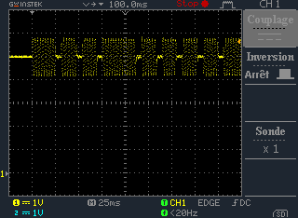
Protocole de communication ultrason
Une base de temps
Selon le bit, émission durant un multiple de la base de temps.
Start = 5 bases de temps
Bit 1 = 7 bases de temps
Bit 0 = 3 bases de temps
Chaque bit est séparé par une pause de 1 base de temps
Notes:
Ne pouvant transmettre une clock en même temps que le mot, nous avons du trouver un protocole de comunication équivalent à une communication unifilaire

Slide 26
Résultats
Notes:
Resultats: Balises fonctionnelles
localisation en -1min
Pour la suite du projet: optimisation du code, étalonnage des balises

Slide 27
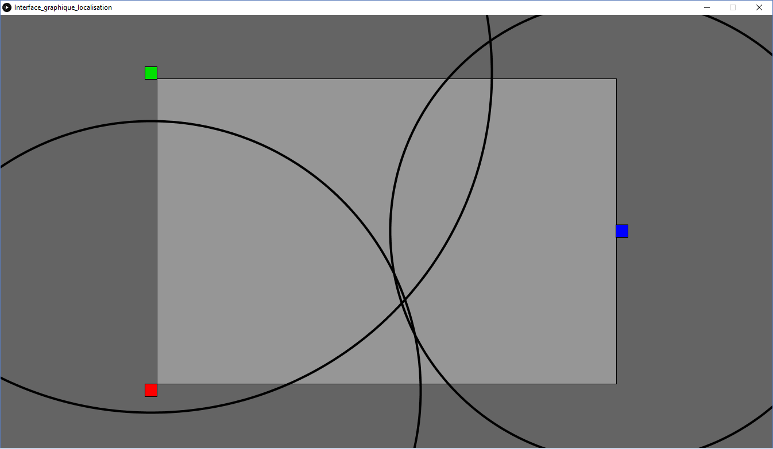
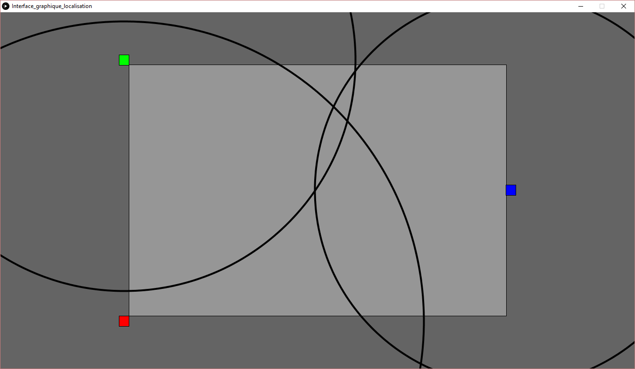
Résultats
Notes:
Resultats: Balises fonctionnelles
localisation en -1min
Pour la suite du projet: optimisation de la réception US, étalonnage des balises

Slide 28
Conclusion
Transversal
Complet: de la conception à la réalisation
Résolution de problèmes
Projet en autonomie
Notes:
-Intéressant car transversal et complet
-Enrichissant grâce au lien entre la conception et la réalité des choses
-Grande montée en compétence sur la résolution de problemes

Slide 29
Merci de votre attention
Maxence BEROUJON
Bruno BELLIER

